Slide 1
PHÂN TÍCH VÀ DỰ ĐOÁN KHẢ NĂNG RỜI BỎ DỊCH VỤ VIỄN THÔNG CỦA KHÁCH HÀNG
LÊ PHƯỚC CƯỜNG
Mentor: ỨNG KIM PHƯỢNG

Slide 2
PHỤ LỤC
Hiểu bài toán
Hiểu dữ liệu
Làm sạch dữ liệu
Trực quan hóa dữ liệu
Tiền xử lý dữ liệu
Xây dựng mô hình
Đánh giá hiệu năng mô hình
Tổng kết
Công việc tương lai
Appendix
Appendix

Slide 3

1. Hiểu bài toán
Ngăn ngừa khách hàng rời bỏ dịch vụ
Vấn đề
Người dùng đăng kí dịch vụ của công ty cung cấp dịch vụ đồng nghĩa với việc họ là khách hàng mang lại lợi nhuận cho công ty.
Nhưng luôn có một bộ phận người dùng dịch vụ rời đi sau một thời gian.
Vì vậy bài toán đặt ra là làm sao để giữ chân người dùng lâu nhất và nhiều nhất có thể.
Giả sử Viettel có 10,000,000 khách hàng và muốn thực hiện chiến dịch giữ chân khách hàng bằng hình thức SMS.
Tổng chi phí thực hiện: 500 * 10M = 5 tỷ / chiến dịch.
Vì vậy, chúng ta cần khoanh vùng nhóm đối tượng có khả năng rời đi cao để tiếp cận

Slide 4
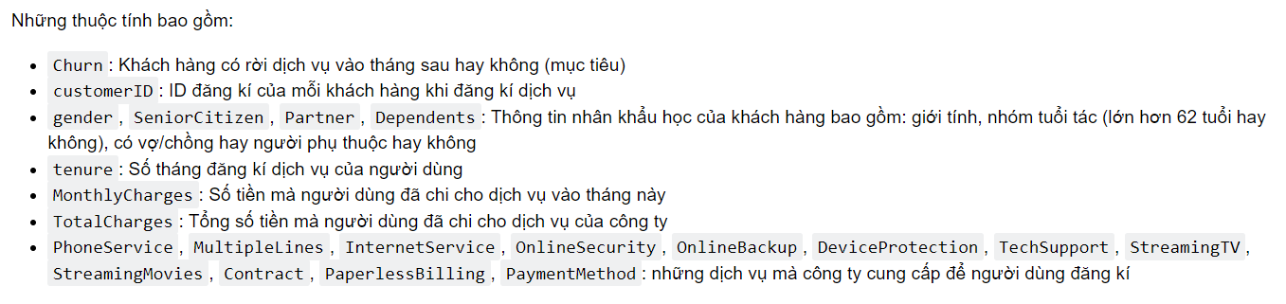
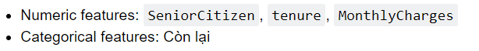
2. Hiểu dữ liệu

Slide 5
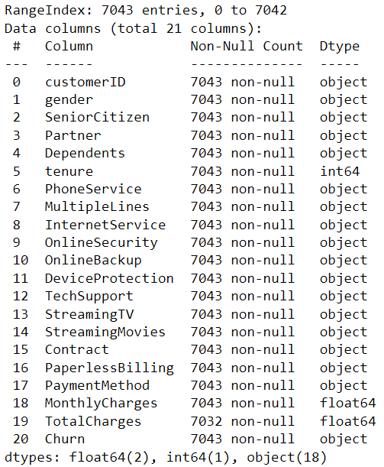
3. Làm sạch dữ liệu
Chúng ta sẽ đặt ra giả thuyết rằng đây là những khách hàng mới đăng kí dịch vụ vào tháng này
-> Họ sẽ chưa được công ty/tập đoàn ghi nhận thông tin vào cột TotalCharges
Vì vậy, hãy đặt giá trị còn thiếu ở cột này bằng 0

Slide 6
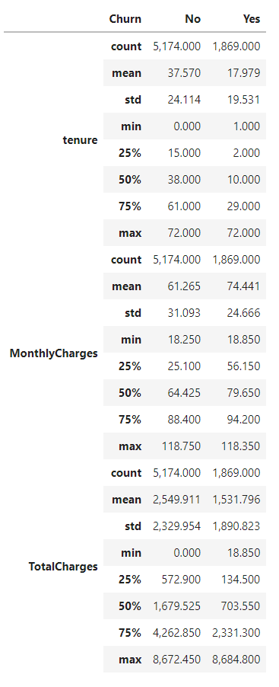
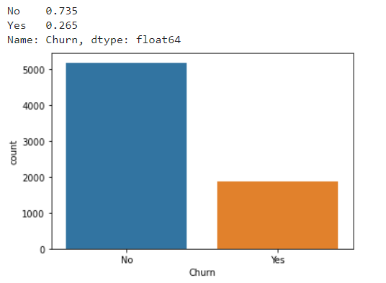
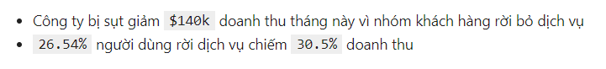
4. Trực quan hóa dữ liệu
Điều đáng chú ý là những khách hàng có xu hướng rời bỏ dịch vụ lại cung cấp doanh thu tháng cho công ty cao hơn những khách hàng ở lại. Điều này cần được làm rõ hơn

Slide 7
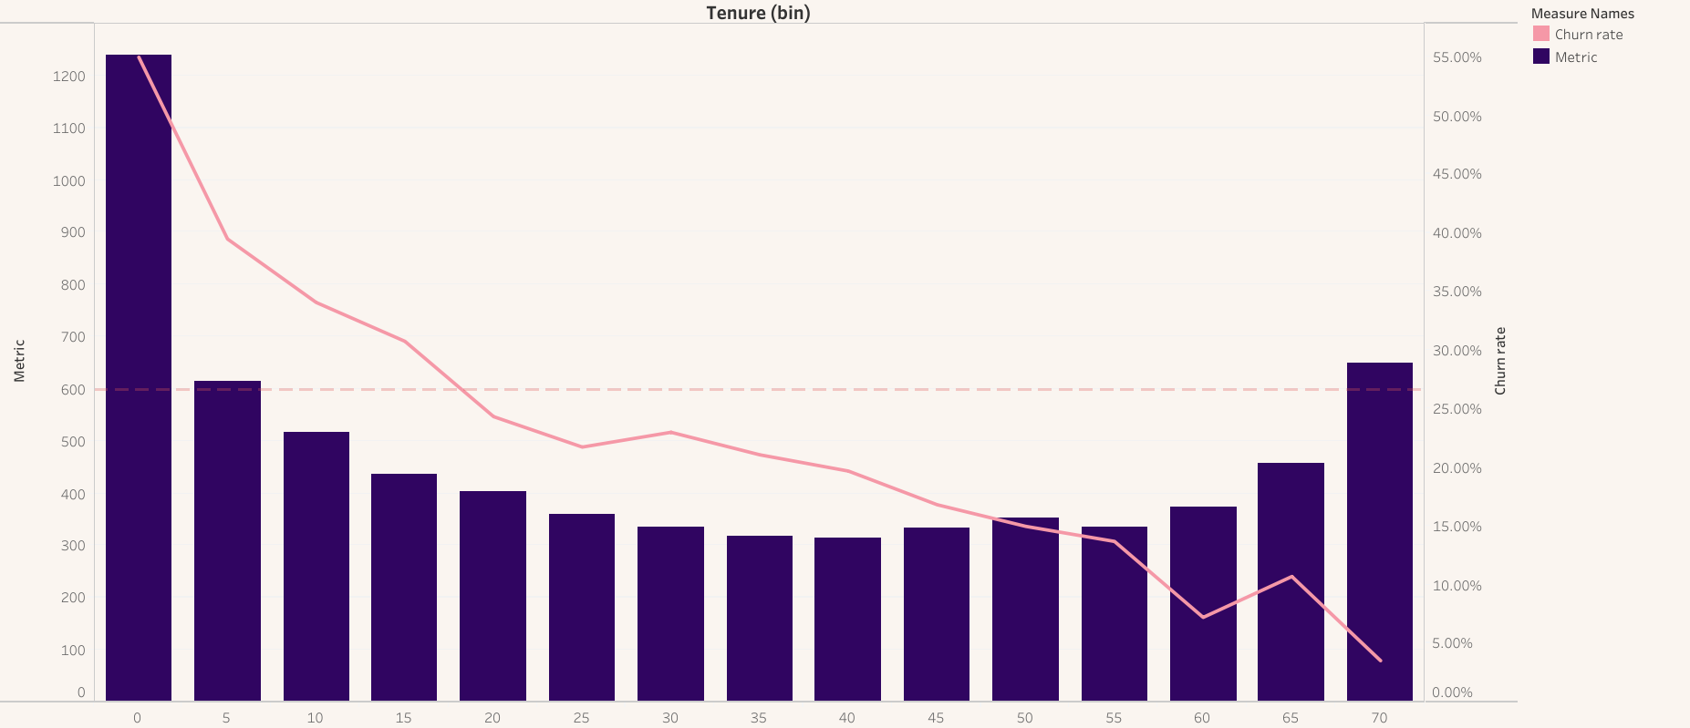
Tenure
- Có thể thấy được sự chênh lệch tỉ lệ rời bỏ dịch vụ giữa 2 nhóm khách hàng: trước 24 tháng và sau 24 tháng
- Tỉ lệ rời bỏ dịch vụ của nhóm khách hàng mới là rất cao

Slide 8
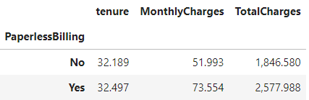
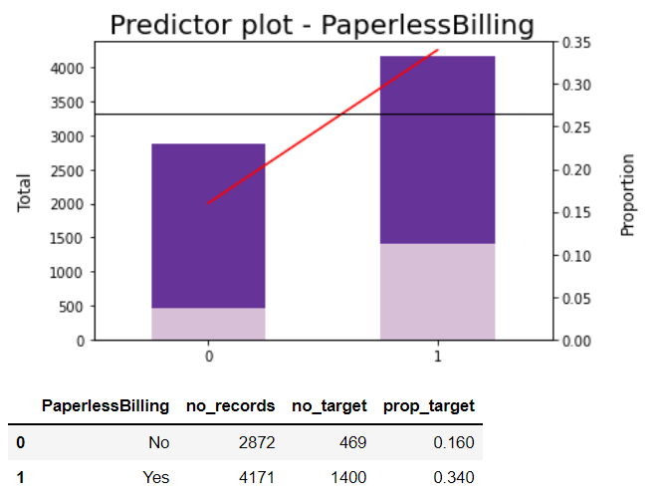
PaperlessBilling
Gói dịch vụ PaperlessBilling đang không thực sự mang lại hiệu quả như doanh nghiệp mong muốn

Slide 9
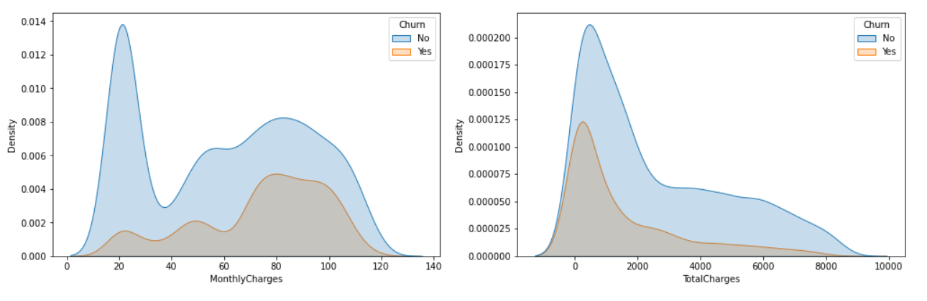
MontlyCharges - TotalCharges
Dựa vào biểu đồ, chúng ta có thể thấy được những khách hàng chi nhiều tiền cho dịch vụ có xu hướng rời đi

Slide 10
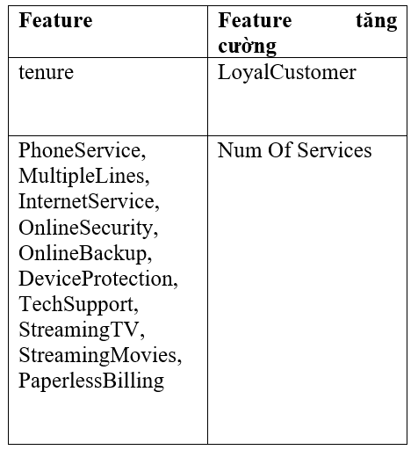
5. Tiền xử lý dữ liệu
Thêm trường dữ liệu mới
Vì có sự chênh lệch rõ ràng đối với tỉ lệ rời bỏ dịch vụ giữa nhóm người đăng kí dưới 24 tháng và nhóm người đăng kí trên 24 tháng
-> Chúng ta sẽ tạo ra trường dữ liệu LoyalCustomer với ‘Yes’ cho những khách hàng đăng kí dịch vụ trên 24 tháng và ‘No’ cho nhóm khách hàng ngược lại
Trường dữ liệu NumOfService sẽ là tổng số dịch vụ tùy chọn mà một khách hàng có thể đăng kí được. Đây sẽ là tổng giữa 10 trường dữ liệu kể trên

Slide 11
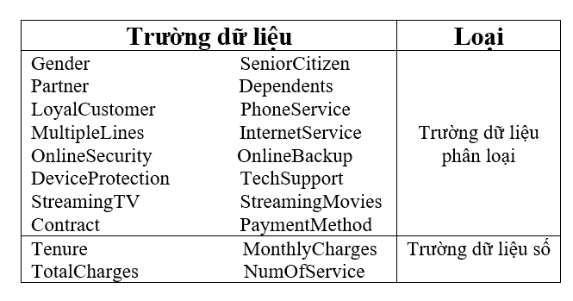
5. Tiền xử lý dữ liệu
-> One-hot encoding -> Loại bỏ những trường dữ liệu có độ tương quan tuyệt đối với nhau
-> MinMaxScaler để đưa giá trị về khoảng [0;1]

Slide 12
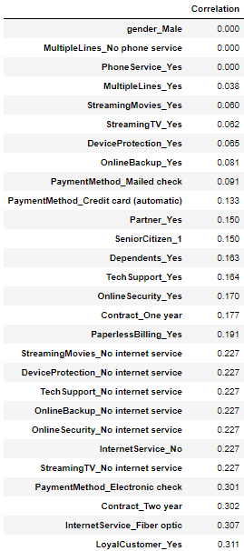
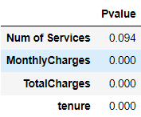
Tìm hiểu sự tương quan giữa những trường dữ liệu
Giữa trường dữ liệu phân loại và trường mục tiêu
Giữa trường dữ liệu số và trường mục tiêu
Bằng những phương pháp thống kê, chúng ta có thể kết luận rằng những trường dữ liệu như gender_Male, MultipleLines_No phone service, PhoneServices_Yes và Num of Services không ảnh hưởng đến trường mục tiêu Churn
- Nhưng thay vì drop những trường dữ liệu này, chúng ta sẽ giữ lại vì đây là một bộ dữ liệu nhỏ và cũng vì cách chúng ta chọn mô hình trong phần sau này

Slide 13
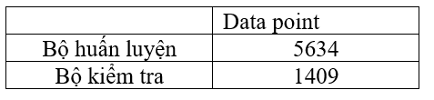
Phân chia tập dữ liệu thành tập huấn luyện và tập kiểm tra
- Với bộ huấn luyện gồm 5634 khách hàng, chúng ta sẽ có 4139 khách hàng ở lại với dịch vụ và 1495 khách hàng rời bỏ dịch vụ (chiếm 26.54%).
- Với bộ kiểm tra gồm 1409 khách hàng, chúng ta sẽ có 1035 khách hàng ở lại với dịch vụ và 374 khách hàng rời bỏ dịch vụ (chiếm 26.54%).

Slide 14

6. Xây dựng mô hình
Đây là một bộ dữ liệu bị mất cân bằng với 26.54% class 1 và 73.46% class 0

Slide 15
6. Xây dựng mô hình
Những phương pháp xử lý mất cân bằng dữ liệu
Down-sampling
Up-sampling
- Class-weight
= NearMiss
= SMOTE
NearMiss: Bỏ đi 1 số lượng dữ liệu lớp đa số mà nằm cách xa nhất so với lớp thiểu số
SMOTE: Sinh dữ liệu mới dựa trên dữ liệu của lớp thiểu số

Slide 16
6. Xây dựng mô hình
Mô hình
Logistic Regression
Random Forest
XGBClassifier
LightGBM
Logistic Regression: thích hợp với bài toán phân loại binary
Random Forest, XGBClassifier, LightGBM: Ensemble & Boosting

Slide 17
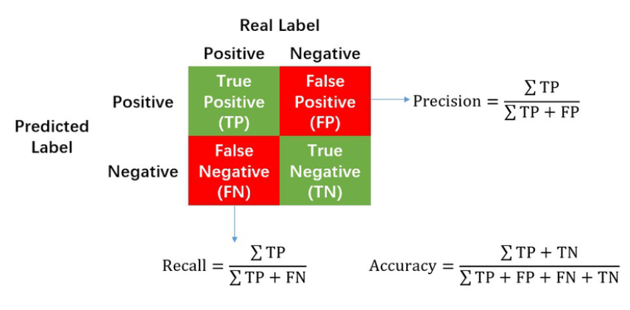
7. Điều chỉnh/đánh giá hiệu năng mô hình
Phương pháp
Precision - Recall

Slide 18
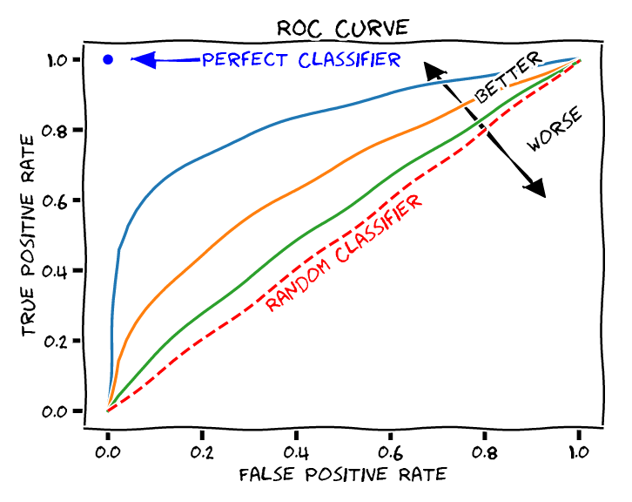
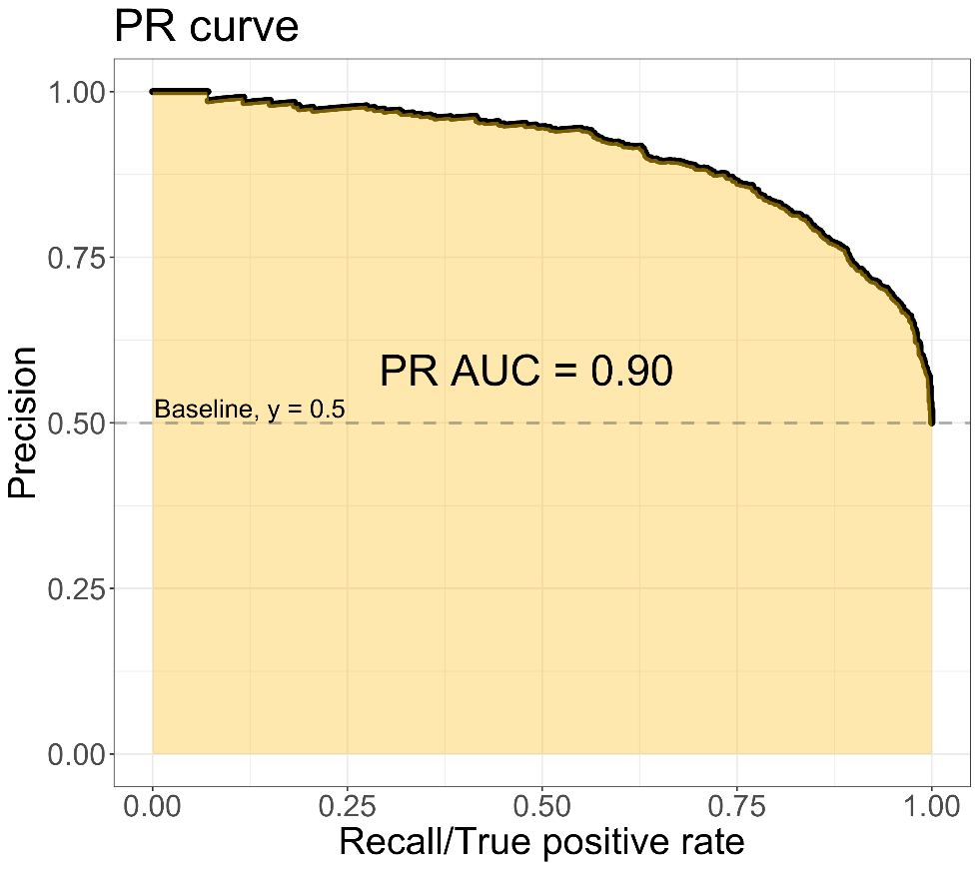
ROC AUC
PR AUC

Slide 19
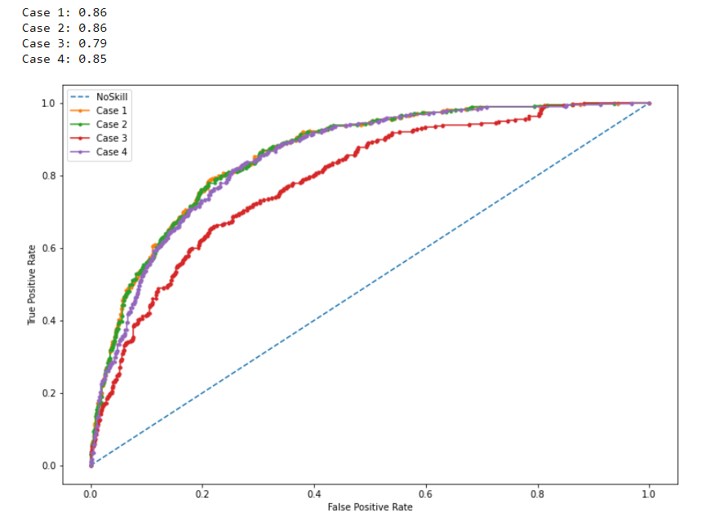
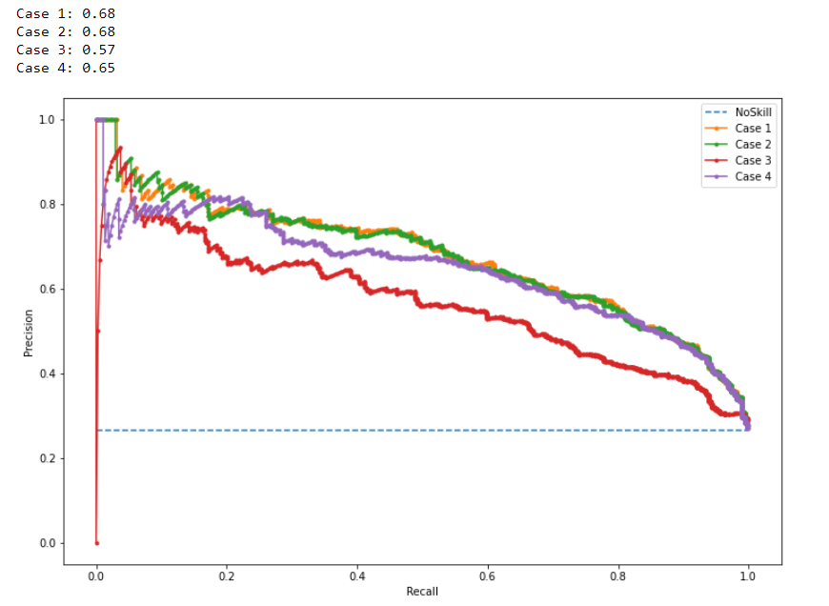
Logistic Regression
Case 1: Dữ liệu thuần
Case 2: Class weight
Case 3: Downsampling = NearMiss
Case 4: Upsampling = SMOTE

Slide 20
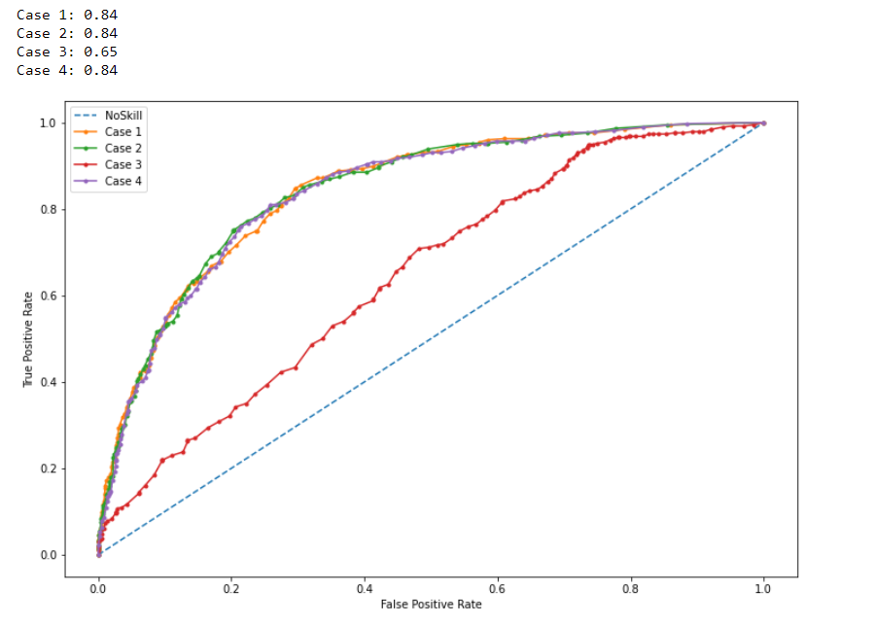
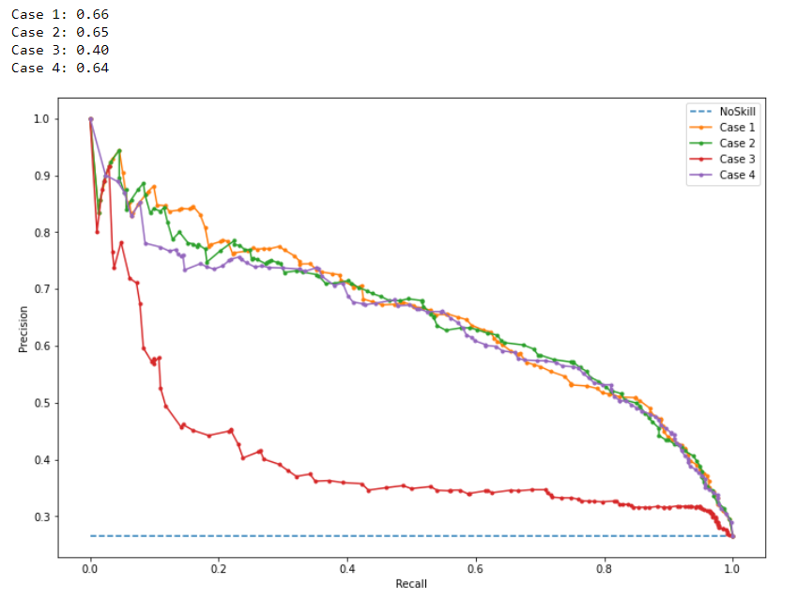
Random Forest
Case 1: Dữ liệu thuần
Case 2: Class weight
Case 3: Downsampling = NearMiss
Case 4: Upsampling = SMOTE

Slide 21
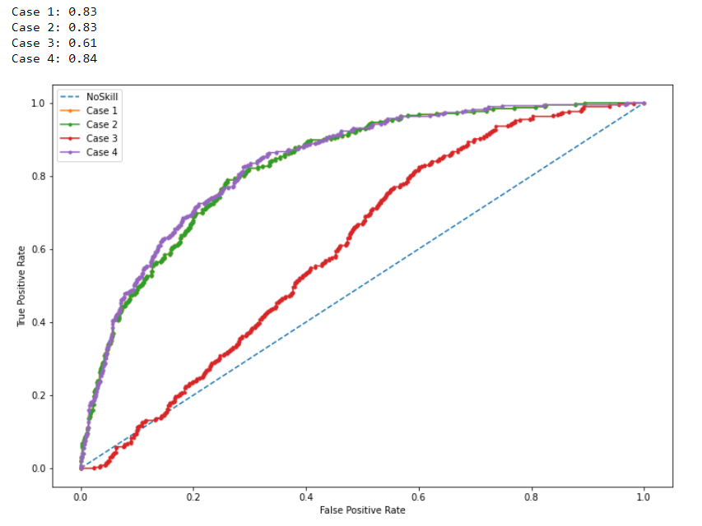
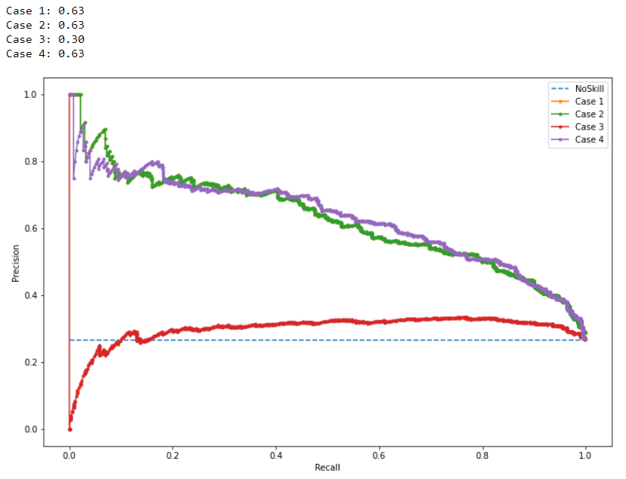
XGBClassifier
Case 1: Dữ liệu thuần
Case 2: Class weight
Case 3: Downsampling = NearMiss
Case 4: Upsampling = SMOTE

Slide 22
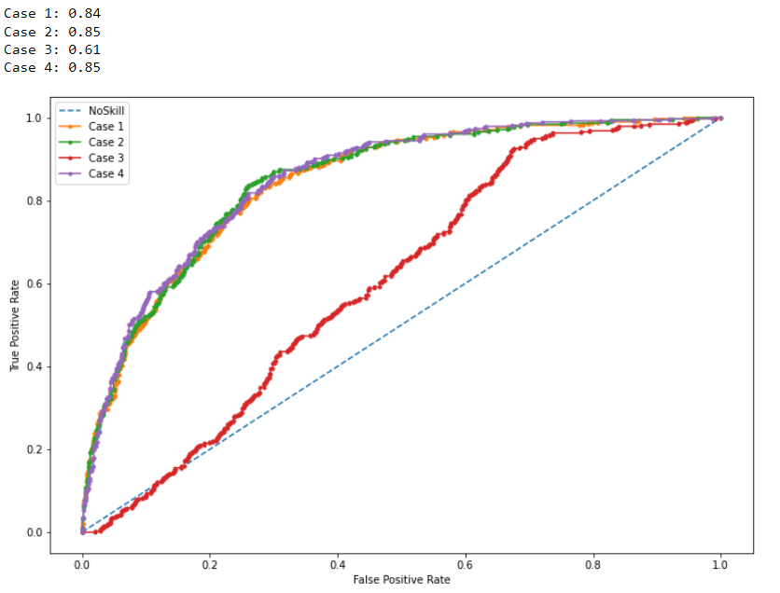
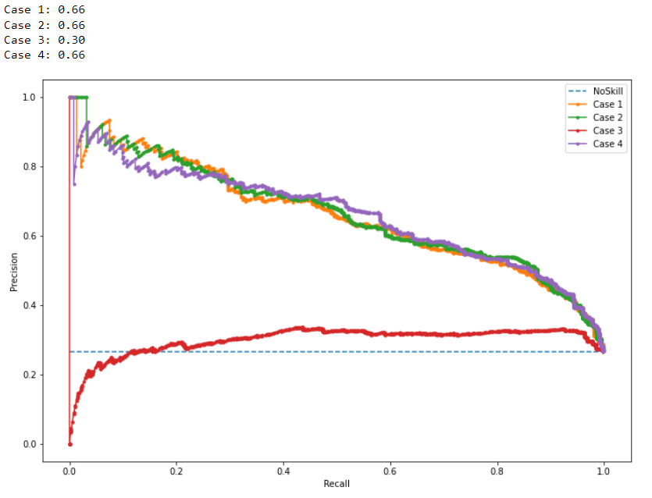
LightGBM
Case 1: Dữ liệu thuần
Case 2: Class weight
Case 3: Downsampling = NearMiss
Case 4: Upsampling = SMOTE

Slide 23
Case 1: Dữ liệu thuần
Case 2: Class weight
Case 3: Downsampling = NearMiss
Case 4: Upsampling = SMOTE
Đối với cả 4 mô hình, Downsampling = NearMiss cho kết quả kém hơn hẳn
3 phương pháp còn lại tiệm cận nhau về hiệu năng
-> Chúng ta sẽ chọn Case 2: Class weight làm phương pháp chính cho bài toán

Slide 24
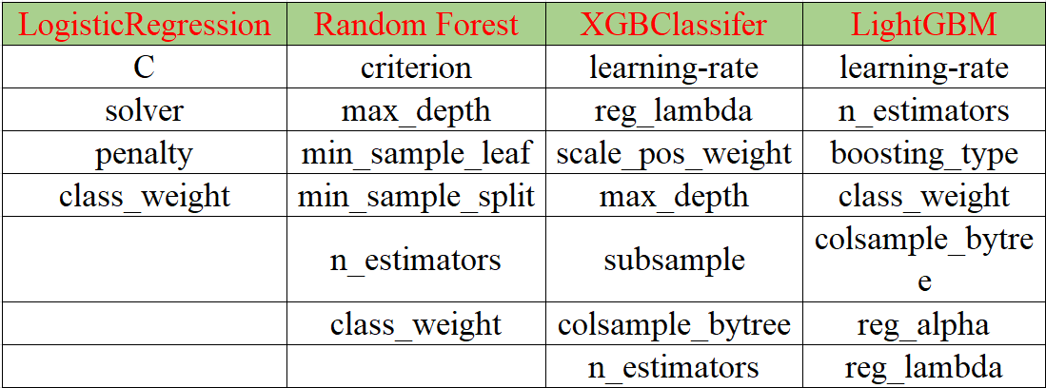
Case 2: Class weight + GridSearchCV
Metric: ROC AUC, Recal, Precision, F1, Accuracy

Slide 25
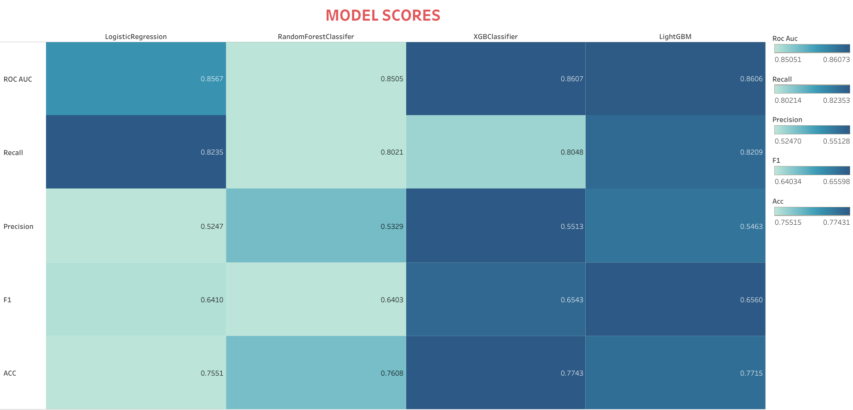
Class-weight + GridSearch
Best model

Slide 26
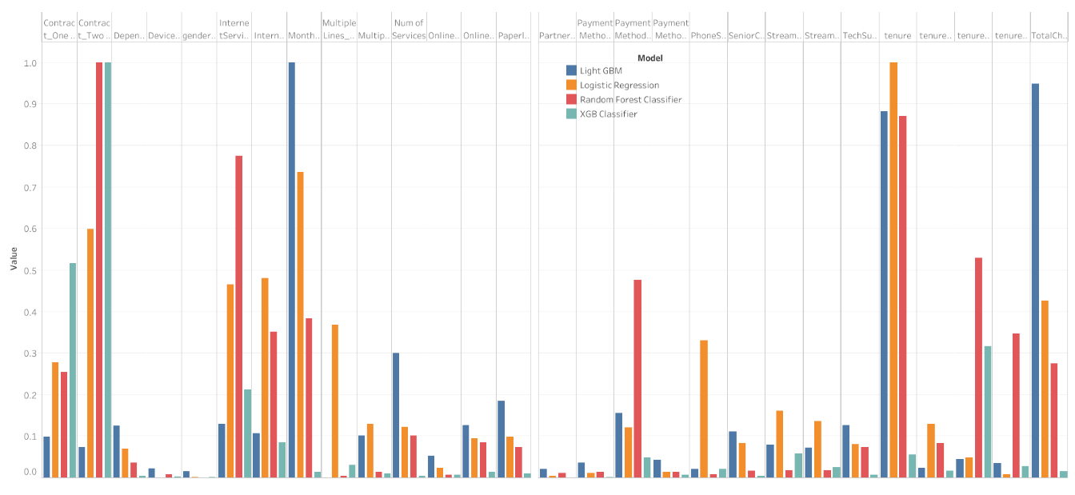
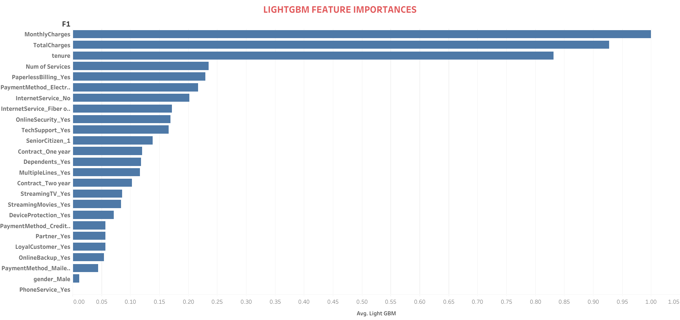
Feature importances
MonthlyCharges
TotalCharges
Tenure
Num Of Services
PaperlessBilling
PaymentMethod
InternetService

Slide 27
08 – Tổng kết
Notes:
Note: Please after inserting your picture, “Right Click” on the picture and “Send it to Back” to get the “Gradient” effect.

Slide 28

1. Mô hình
Tập đoàn viễn thông cung cấp bộ dữ liệu lịch sử với 7043 khách hàng bao gồm về thông tin rằng họ có rời đi vào tháng sau hay không. Sau khi tiến hành phân tích và xử lý dữ liệu, một số mô hình phân loại đã được đưa vào huấn luyện và tối ưu hóa với 80% lượng dữ liệu gốc và sau đó được đem đi dự đoán dựa trên 20% lượng dữ liệu còn lại. Trong số các mô hình được huấn luyện, LightGBM đem lại hiệu năng tốt nhất
- LightGBM được chọn làm mô hình tổng kết cho bài toán
- Những yếu tố quan trọng mà LightGBM bắt được:
MonthlyCharges: Số tiền mà người dùng đã chi cho tháng này - Mạnh
TotalCharges: Số tiền mà người dùng đã chi cho công ty - Mạnh
tenure: Tổng số tháng người dùng đăng kí - Mạnh
NumOfService: Tổng số dịch vụ đăng kí không bắt buộc - Trung bình
PaperlessBilling: Dịch vụ lựa chọn dành cho người dùng đăng kí - Trung bình
PaymentMethod: Dịch vụ lựa chọn dành cho người dùng đăng kí - Yếu
InternetService: Dịch vụ lựa chọn dành cho người dùng đăng kí - Yếu
- Hiệu năng mô hình:
86.1% ROC AUC: Mô hình dự đoán gần đúng với 7 trên 8 trường hợp người dùng
82.1% Recall: Mô hình dự đoán được 82.1% trường hợp người dùng có rời đi vào tháng sau hay không
54.6% Precision: Mô hình dự đoán gần 50% trường hợp người dùng rời đi là sai
Với 86.1% ROC AUC cho dữ liệu chưa từng thấy, mô hình của chúng ta sẽ hoạt động khá tốt và có thể áp dụng vào thực tế
Với tỉ lệ Recall cao hơn Precision, mô hình sẽ phù hợp với những công ty có khả năng cung cấp lượng ngân sách lớn trong chiến dịch giữ chân khách hàng

Slide 29
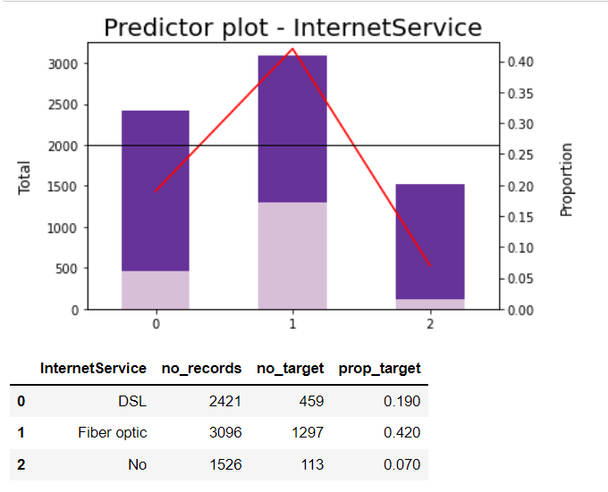
2. Giải pháp cho doanh nghiệp
Gói cao cấp Fiber optic đang không thật sự chất lượng
-> Cần có những biện pháp thích hợp áp dụng lên gói Internet này để có thể giữ chân nhóm khách hàng tiềm năng này
InternetService

Slide 30
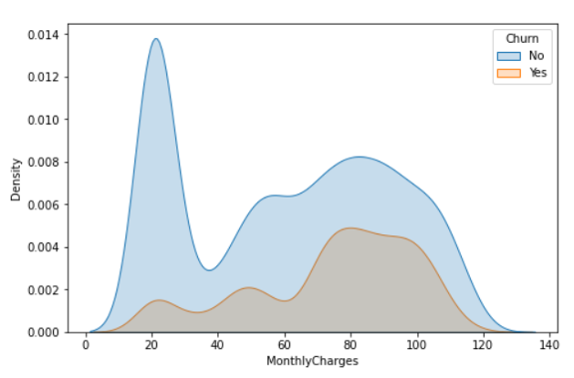
2. Giải pháp cho doanh nghiệp
Người dùng chi nhiều tiền hơn cho dịch vụ lại là người có xu hướng rời đi cao hơn
-> Cần có sự chú ý đặc biệt vào nhóm người có chi tiêu cao trong tháng
MonthlyCharges

Slide 31
9. Công việc tương lai
- Tiếp cận bài toàn một cách thực tế hơn bằng bộ dữ liệu phức tạp hơn nhiều trường dữ liệu cụ thể hơn: trường địa lý, trường thời gian, lý do khách hàng rời mạng, những chi tiết cụ thể trong những gói dịch vụ, gói cước,….
- Sử dụng những phương pháp xử lý mất cân bằng dữ liệu phức tạp và hiệu quả hơn
- Loại bỏ những trường dữ liệu không quan trọng để cải thiện thời gian chạy của mô hình khi bài toán được scale với diện rộng

Slide 32
KẾT THÚC
LÊ PHƯỚC CƯỜNG
Mentor: ỨNG KIM PHƯỢNG
Notes:
Note: Please after inserting your picture, “Right Click” on the picture and “Send it to Back” to get the “Gradient” effect.

Slide 33
Appedix – Trực quan hóa dữ liệu
Notes:
Note: Please after inserting your picture, “Right Click” on the picture and “Send it to Back” to get the “Gradient” effect.

Slide 34
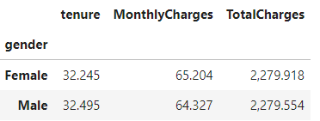
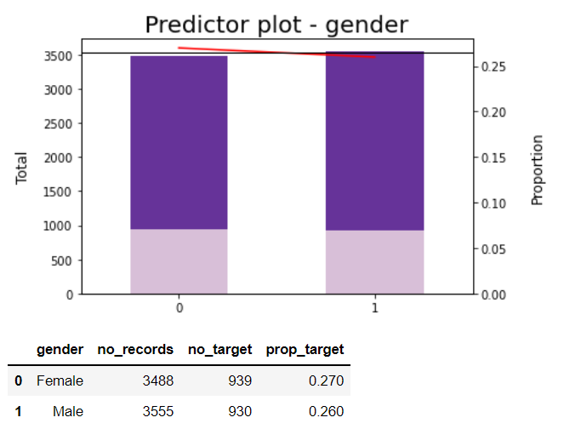
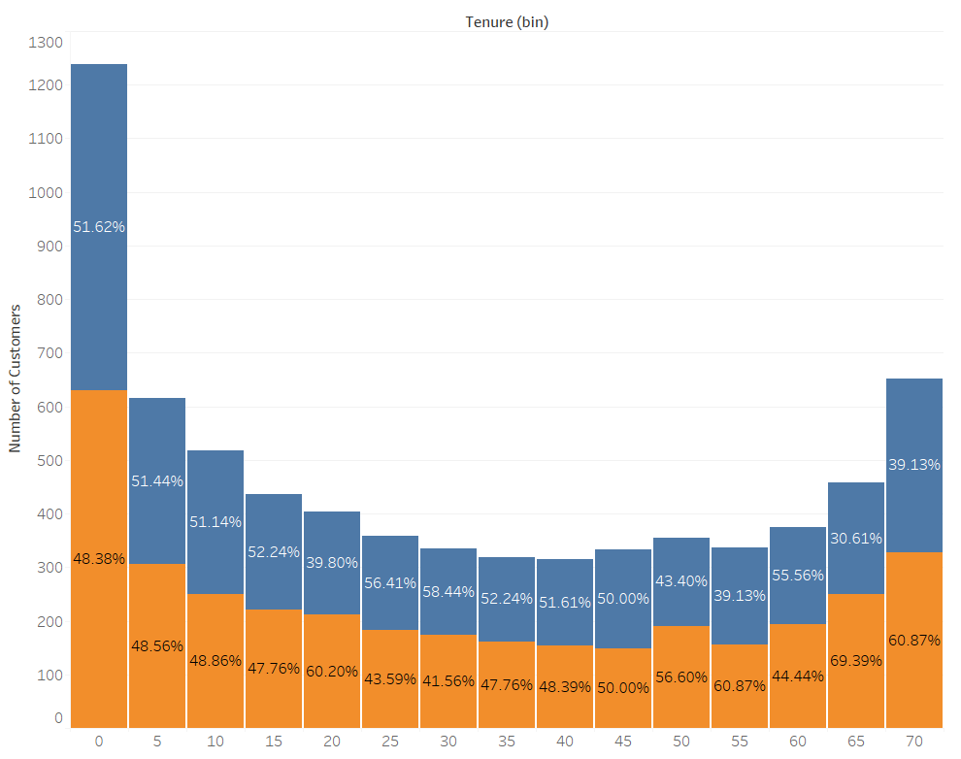
Gender

Slide 35
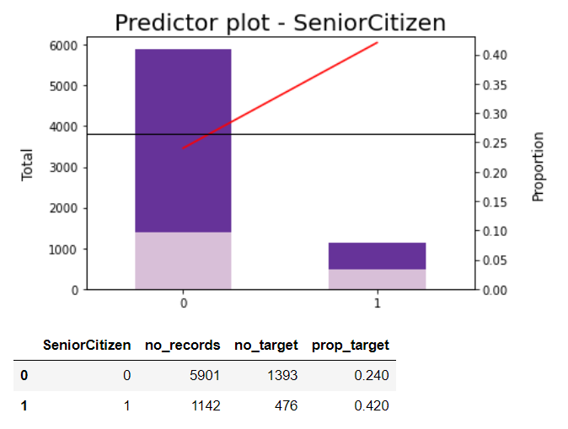
SeniorCitizen
Phần lớn khách hàng thuộc lớp Non-SeniorCitizen với tỉ lệ 83.79%

Slide 36
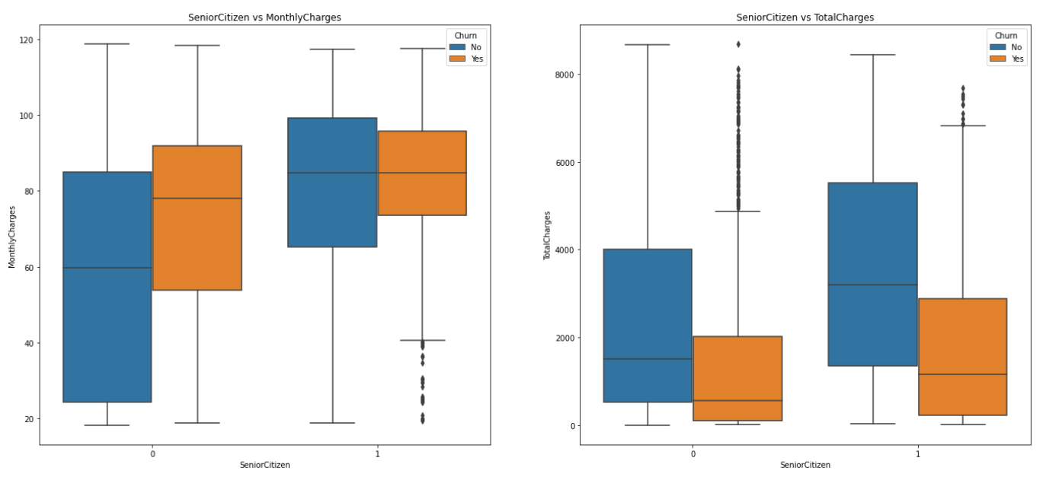
SeniorCitizen

Slide 37
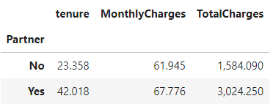
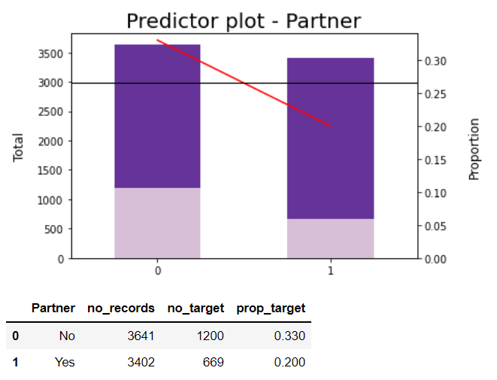
Partner

Slide 38
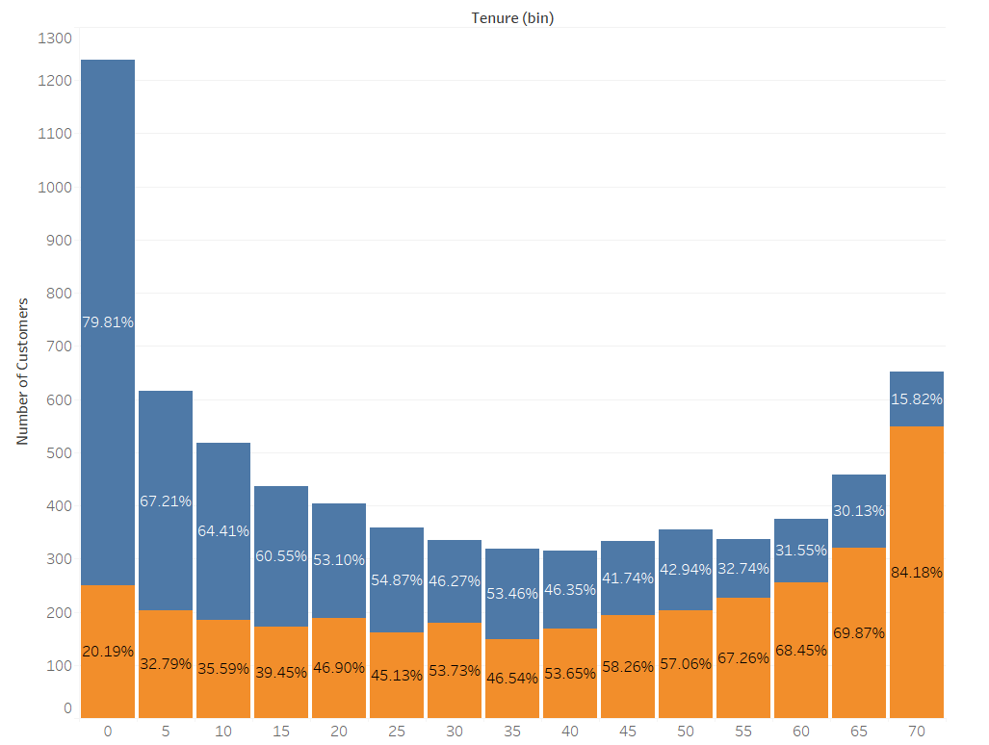
Partner
Gắn bó với công ty càng lâu, tỉ lệ người dung có Parter ngày càng tăng cao

Slide 39
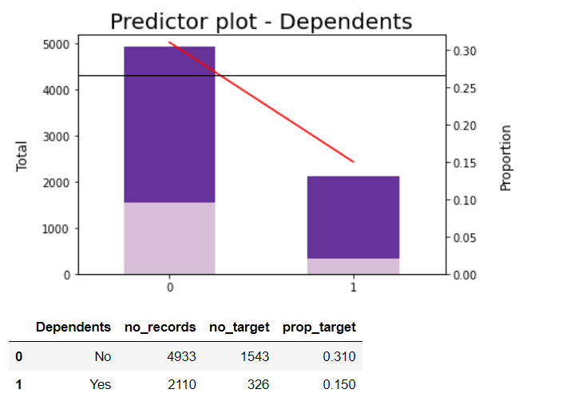
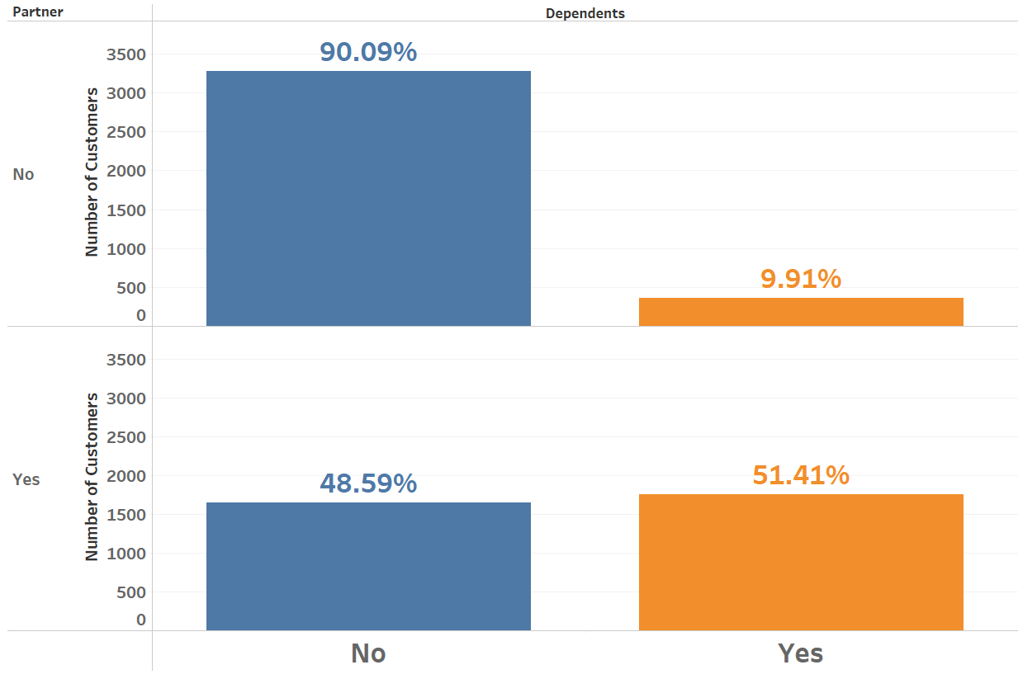
Dependents
Có thể thấy được những người có Partner sẽ có nhiều người phụ thuộc (con cái) hơn những người độc thân

Slide 40
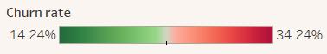
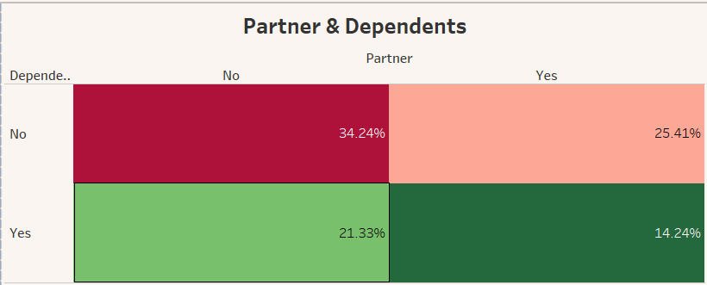
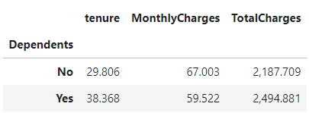
Dependents

Slide 41
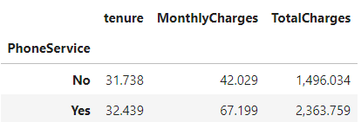
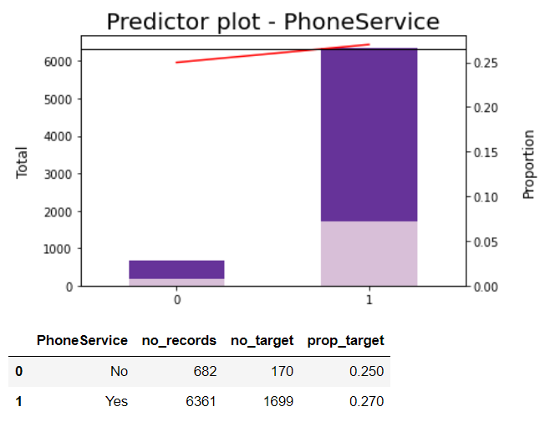
PhoneService
Phần lớn khách hàng đăng kí PhoneService với tỉ lệ 90.32%

Slide 42
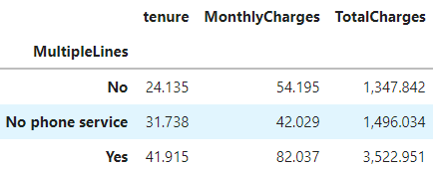
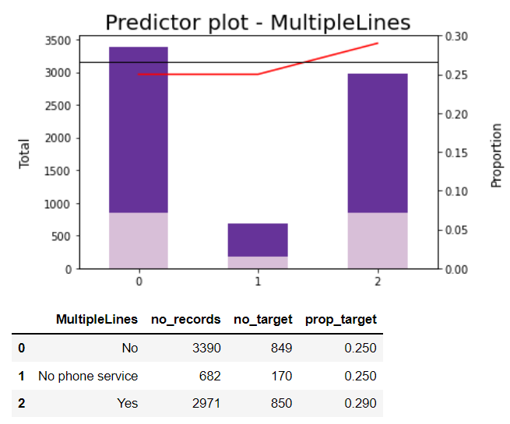
MultipleLines

Slide 43
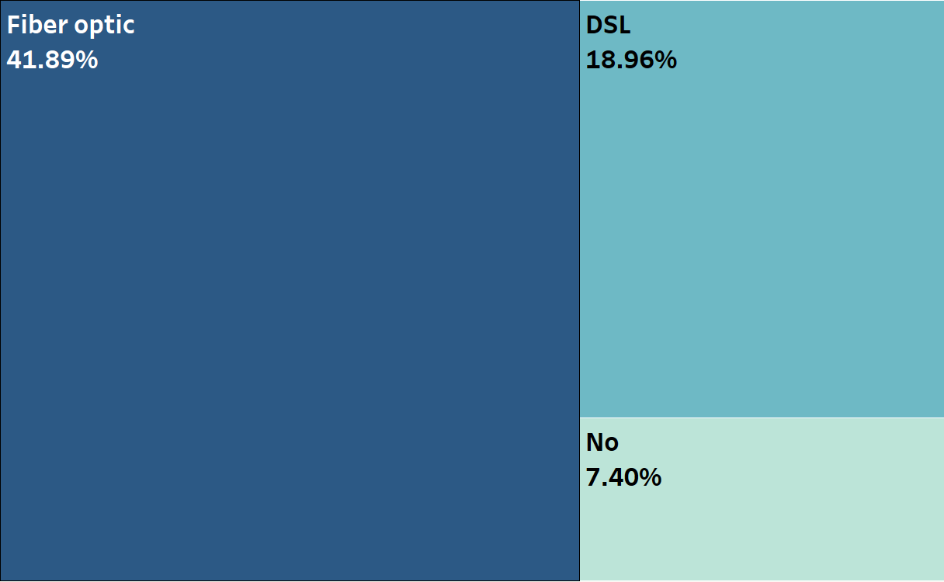

InternetService

Slide 44


InternetService
- Có thể thấy Fiber optic là gói Internet cao cấp
- Mặc dù là gói Internet cao cấp, tỉ lệ rời dịch vụ của nhóm người đăng kí gói này là rất cao
- Những gói InternetService không giúp người dùng ở lại với công ty lâu hơn

Slide 45




Online Security – OnlineBackup – Device Protection – Tech Support

Slide 46




Online Security – OnlineBackup – Device Protection – Tech Support

Slide 47


StreamingTV - StreamingMovies

Slide 48


StreamingTV - StreamingMovies
Dịch vụ StreamingTV và StreamingMovies có xu hướng đi chung với nhau

Slide 49


Contract

Slide 50


PaymentMethod
Chúng ta cần đặt sự quan tâm vào phương thức Electronic check của gói dịch vụ PaymentMethod

Slide 51


Contract - PaymentMethod

Slide 52

MontlyCharges - TotalCharges

Slide 53


Number of Option Services
- Đối với nhóm người đăng kí từ 3-7 dịch vụ, càng nhiều dịch vụ được đăng kí, khả năng rời bỏ dịch vụ của khách hàng vào tháng tới càng tăng cao
- Kể từ nhóm người đăng kí từ 3 dịch vụ trở lên, càng nhiều dịch vụ được đăng kí, khả năng ở lại với công ty của khách hàng vào tháng tới càng tăng cao

Slide 54
Appedix – Tổng kết
Notes:
Note: Please after inserting your picture, “Right Click” on the picture and “Send it to Back” to get the “Gradient” effect.

Slide 55
2. Giải pháp cho doanh nghiệp
Cung cấp doanh thu cho công ty khá tốt
Tỉ lệ rời đi của nhóm khách hàng này lại khá cao
-> Cần có những biện pháp để giữ chân nhóm khách hàng này
SeniorCitizen

Slide 56
2. Giải pháp cho doanh nghiệp
Là miếng mồi béo bở cho công ty
Tỉ lệ rời đi giảm mạnh khi đi chung với nhau hoặc khi đăng kí càng lâu
-> Cần có những biện pháp để quảng bá dịch vụ đến với nhóm khách hàng này
Partner & Dependents

Slide 57
2. Giải pháp cho doanh nghiệp
Có sự chênh lệch lớn ở mốc thời gian 24 tháng đăng kí dịch vụ
-> Cần có những biện pháp để giữ chân nhóm khách hàng đăng kí dưới 2 năm (đặc biệt là nhóm khách hàng mới)
Tenure

Slide 58

2. Giải pháp cho doanh nghiệp
Những gói dịch vụ đang thật sự rất tốt vì nó giúp giữ chân khách hàng cũng như cung cấp lợi nhuận tốt hơn cho công ty
-> Cần đẩy mạnh quảng bá lợi ích/tầm quan trọng của những gói dịch vụ này đến đông đảo khách hàng
OnlineSecurity – OnlineBackup – DeviceProtection - TechSupport

Slide 59


2. Giải pháp cho doanh nghiệp
Hai gói dịch này đang thật sự không hấp dẫn vì người dùng có xu hướng rời đi khá cao
Người dùng có xu hướng đăng kí hai gói dịch vụ này chung với nhau
-> Cần có biện pháp cải thiện chất lượng của cả hai gói dịch vụ này
StreamingTV - StreamingMovies

Slide 60

2. Giải pháp cho doanh nghiệp
Gói Contract thời lượng 2 năm có chất lượng thật sự ấn tượng
Phương thức Electronic check của gói PaymentMethod đang không mang lại chất lượng như kì vọng
-> Cần có biện pháp cải thiện chất lượng cũng như quảng bá rộng rãi đến người dùng đối với cả hai gói dịch vụ này
PaymentMethod - Contract

